Slide 1

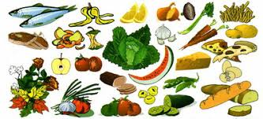
RIFIUTI ORGANICI
Igor Sabatini, Daniel Bessada
Martina Mirabile, Qendrim
Tafilaj e Giovanni Del Soldato

Slide 2

I rifiuti organici sono composti da tutte quelle
sostanze che sono di origine animale e
vegetale.
I rifiuti organici, materiale compostabile raccolti in modo
differenziato e sottoposti ad una fermentazione controllata,
possono essere trasformati in un particolare terriccio,
chiamato compost, molto utile in agricoltura e nel
giardinaggio.

Slide 3
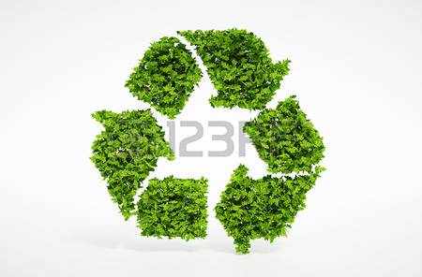
Essendo, per loro natura, umidi danno
problemi di percolazione nelle discariche,
elevati costi (ed emissioni nocive) per
l’incenerimento, fermentano e producono
cattivi odori. Il modo migliore per smaltire
i rifiuti organici è quello di trasformarli in una
sostanza utile attraverso il processo di
compostaggio. E’ però fondamentale, per
poter compostare, escludere dalla raccolta
ogni tipo di rifiuto che impedirebbe il
processo di trasformazione (liquidi,
metallo, vetro, porcellana, terracotta,
medicinali, garze, cerotti e pannolini).

Slide 4
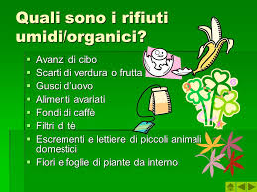

Slide 5
Il rifiuti umidi organici vanno conferiti all’interno dell’apposito contenitore, chiusi in sacchetti biodegradabili, vengono prelevati ed inviati agli impianti in cui vengono riciclati.
Il compostaggio, chiamato anche biostabilizzazione, riproduce, in forma accelerata, il processo naturale aerobico delle decomposizioni organiche biodegradabili.
Il compost può essere utilizzato come ammendante (fertilizzanti che migliorano le caratteristiche fisiche del suolo), destinato poi per usi agronomici o per florovivaismo.
Il processo di compostaggio avviene in due fasi:
una prima fase detta attiva caratterizzata da un’ elevata attività dei microorganismi che degradano le parti più facilmente degradabili; la durata di questa fase è di poche settimane;
una seconda fase, detta di maturazione, dove le parti meno degradabili vengono concentrate e successivamente umidificate; questa fase dura due - tre mesi.

Slide 6

Per avere un buon compost, bisogna ricordarsi che sono gli organismi decompositori del suolo a produrlo. Essi, per vivere, hanno bisogno di tre requisiti:
nutrienti equilibrati composti da un misto di materie carboniose (brune–dure-secche) e di materie azotate (verdi– molli-umide);
umidità che proviene dalle materie azotate (umide) ed eventualmente dall’acqua piovana o apportata manualmente;
aria che si infiltra attraverso la porosità prodotta dalla presenza delle sostanze carboniose strutturanti (dure).

Slide 7

GRAZIE
PER LA VOSTRA ATTENZIONE

